Slide 2

4ta. Sesión Ordinaria
Consejo Directivo 2020
8. ASUNTOS QUE REQUIEREN APROBACIÓN

Slide 3
4ta. Sesión Ordinaria
Consejo Directivo 2020
8.1.- ADECUACIONES AL PRESUPUESTO DE INGRESOS Y EGRESOS DEL EJERCICIO FISCAL 2020
Honorable Consejo Directivo me permito someter a su amable consideración la aprobación de las Adecuaciones Presupuestaras Internas del Ejercicio Fiscal 2020, en cumplimiento al Art. 12, Fracc. VII del Acuerdo de Creación de la Universidad Tecnológica del Usumacinta.

Slide 4
4ta. Sesión Ordinaria
Consejo Directivo 2020
ADECUACIONES PRESUPUESTARIAS EXTERNAS E INTERNAS DEL EJECRICIO FISCAL 2020
CONCEPTO | PPTO APROBADO EN LA III S.O. 2020 | AMPLIACIÓN |  | REDUCCIÓN |  | PRESUPUESTO MODIFICADO
FUENTE DE FINANCIAMIENTO |  | EXTERNAS | INTERNAS | EXTERNAS | INTERNAS
RAMO 28 APORTACIONES A ENTIDADES FEDERATIVAS Y MUNICIPIOS | 17,419,890.64 |  | 19,593.57 |  | 19,221.20 | 17,420,263.01
RAMO 11 SUBSIDIOS FEDERALES PATA ORGANISMOS DESENTRALIZADOS ESTATALES 2020 | 17,419,181.30 |  | 1,259.33 |  |  | 17,420,440.63
RECURSOS PROPIOS 2020 | 1,850,800.00 |  |  |  |  | 1,850,800.00
PFCE 2020 | 363,881.00 |  |  |  |  | 363,881.00
TOTAL | 37,053,752.94 |  | 20,852.90 |  | 19,221.20 | 37,055,384.64
NOTA: LAS AMPLIACIONES INTERNAS PRESUPUESTALES POR $ 372.37 (CONSIDERADOS EN LOS $19,593.57) Y POR $ 1,259.33 CORRESPONDEN A LOS PRODUCTOS FINANCIEROS GENERADOS EN LAS CUENTAS DE CADA FUENTE DE FINANCIAMIENTO, ASI MISMO LA CANTIDAD DE $ 19,221.20 SON INTERNAS ENTRE EL CAPITULO 2000 Y 3000, A ESTA CANTIDAD SE LE SUMAN LOS PRODUCTOS FINANCIEROS POR $372.37 Y SE GENERAN LOS $19,593.57; CON RELACIÓN A LOS RECURSOS PROPIOS 2020 DEBIDO AL IMPACTO DEL COVID 19 Y LAS INUNDACIONES NO SE LOGRARA ALCANZAR EL MONTO APROBADO INICIALMENTE.

Slide 5
4ta. Sesión Ordinaria
Consejo Directivo 2020
ADECUACIONES PRESUPUESTARIAS EXTERNAS E INTERNAS DEL EJERCICIO FISCAL 2020
CONCEPTO | PPTO APROBADO EN LA III S.O. 2020 | AMPLIACIÓN |  | REDUCCIÓN |  | PRESUPUESTO MODIFICADO
FUENTE DE FINANCIAMIENTO Y CAPITULOS |  | EXTERNAS | INTERNAS | EXTERNAS | INTERNAS
RAMO 28 APORTACIONES A ENTIDADES FEDERATIVAS Y MUNICIPIOS
1000 SERVICIOS PERSONALES | 11,743,000.00 |  |  |  |  | 11,743,000.00
2000 MATERIALES Y SUMINISTROS | 1,432,514.00 |  | 19,221.20 |  |  | 1,451,735.20
3000 SERVICIOS GENERALES | 4,232,376.64 |  | 372.37 |  | 19,221.20 | 4,213,527.81
4000 TRANSFERENCIAS, ASIGNACIONES | 12,000.00 |  |  |  |  | 12,000.00
SUBTOTAL | 17,419,890.64 | - | 19,593.57 | - | 19,221.20 | 17,420,263.01
RAMO 11 SUBSIDIOS FEDERALES PATA ORGANISMOS DESENTRALIZADOS ESTATALES 2020
1000 SERVICIOS PERSONALES | 15,995,528.07 |  |  |  |  | 15,995,528.07
2000 MATERIALES Y SUMINISTROS | 265,457.93 |  |  |  |  | 265,457.93
3000 SERVICIOS GENERALES | 1,158,195.30 |  | 1,259.33 |  |  | 1,159,454.63
SUBTOTAL | 17,419,181.30 | - | 1,259.33 |  | - | 17,420,440.63
RECURSOS PROPIOS 2020
2000 MATERIALES Y SUMINISTROS | 595,200.00 |  |  |  |  | 595,200.00
3000 SERVICIOS GENERALES | 498,222.24 |  | 24,748.96 |  |  | 522,971.20
4000 TRANSFERENCIAS, ASIGNACIONES | 757,377.76 |  |  |  | 24,748.96 | 732,628.80
SUBTOTAL | 1,850,800.00 | - | 24,748.96 | - | 24,748.96 | 1,850,800.00
PFCE 2020
4000 TRANSFERENCIAS, ASIGNACIONES | 363,881.00 |  |  |  |  | 363,881.00
SUBTOTAL | 363,881.00 | - | - | - | - | 363,881.00
TOTAL | 37,053,752.94 | - | 45,601.86 |  | 43,970.16 | 37,055,384.64

Slide 6
4ta. Sesión Ordinaria
Consejo Directivo 2020
PRESUPUESTO DE EGRESOS AUTORIZADO ANUAL MODIFICADO 2020
UNIVERSIDAD TECNOLÓGICA DEL USUMACINTA
CONCEPTO | TOTAL
APORTACIÓN ESTATAL | $ 17,420,263.01
APORTACIÓN FEDERAL | $ 17,420,440.63
RECURSOS PROPIOS | $ 1,850,800.00
PFCE 2020 | $ 363,881.00
TOTAL | $ 37,055,384.64

Slide 7
4ta. Sesión Ordinaria
Consejo Directivo 2020
8.2.- ADECUACIÓN AL PROGRAMA OPERATIVO ANUAL 2020

Slide 8
4ta. Sesión Ordinaria
Consejo Directivo 2020
PROGRAMA OPERATIVO ANUAL (POA) 2020 MODIFICADO.
Objetivos | Actividades | Capítulo | Importe
Objetivo 1.- Refrendar a la Población el derecho pleno a una educación de calidad, en condiciones de inclusión, equidad e igualdad sustantiva, que permita expandir sus conocimientos, habilidades y actitudes, favoreciendo el desarrollo sostenible de la entidad. | Incrementar el nivel de competencia de las y los estudiantes. Promover la superación académica de las y los docentes. | 1000.- Servicios Personales | $ 27,738,528.07
Objetivo 2.- Fortalecer la calidad y pertinencia de la educación que favorezca la formación integral de los educandos, con la adquisición de destrezas y habilidades asociadas con el arte, la ciencia, la tecnología e innovación para el desarrollo sustentable de su entorno. | Medir el nivel de aprovechamiento de las y los estudiantes de la estadía. Elevar la participación de Empresarios/as en servicios tecnológicos. | 2000.- Materiales y Suministros. | $ 2,312,393.13
Objetivo 3.- Proporcionar que los educandos alcancen el perfil de egreso en cada y nivel, con la participación corresponsable de la comunidad educativa en el que hacer del centro educativo. | Brindar capacitación a Egresados/as. Generar ingresos por conceptos de servicios tecnológicos. | 3000.- Servicios Generales | $ 5,895,953.64
Objetivo 4.- Consolidar el sistema integral de profesionalización docente, que propicie el desarrollo de competencias para la enseñanza y la mejora del rendimiento académico de los alumnos. | Cubrir los gastos de servicios personales y generales los cuales proporcionarán una Institución eficiente y de calidad logrando así una educación de calidad. | 4000.- Transferencias Asignaciones, Subsidios y Otras Ayudas. | $ 1,108,509.80
TOTAL |  |  | $37,055,384.64

Slide 9
4ta. Sesión Ordinaria
Consejo Directivo 2020
Nómina | $ 27,738,528.07
Gastos Fijos | $ 7,032,476.57
Auditoría de matrícula | $ 98,000.00
Test Psicométrico online | $ 104,000.00
Graduaciones | $ 29,000.00
Re acreditación de TSU en Turismo, área Hotelería | $ 205,000.00
Vinculación Institucional | $ 37,500.00
Sesiones del H. Consejo Directivo | $ 40,000.00
Programa de Promoción del Modelo Educativo de la UTU | $ 126,000.00
Extensión Universitaria | $ 90,000.00
Capacitación al personal docente y administrativo | $ 120,000.00
Transversalidad de la perspectiva de género | $ 35,000.00
Sistema de Gestión de la Calidad | $ 120,000.00
Servicios Tecnológicos | $ 210,000.00
Asistencia a eventos nacionales y estatales | $ 259,480.00
Mantenimiento preventivo y correctivo, equipamiento de cómputo e infraestructura de red de voz y datos. | $ 315,400.00
Auditoría de gestión administrativa | $ 285,000.00
Capacitación a Academias | $ 210,000.00
TOTAL | $ 37,055,384.64

Slide 10
4ta. Sesión Ordinaria
Consejo Directivo 2020
8.3.- ANTEPROYECTO DEL PRESUPUESTO DE INGRESOS Y EGRESOS PARA EL EJERCICIO FISCAL 2021

Slide 11
4ta. Sesión Ordinaria
Consejo Directivo 2020
1122-UNIVERSIDAD TECNOLÓGICA DEL USUMACINTA
ASIGNACIÓN PRESUPUESTAL DEL EJERCICIO FISCAL 2021
CONCEPTO | TOTAL
RAMO 28 Participaciones a Entidades Federativas y Municipios | $ 17,417,500.00
Generados ( Recursos Propios) | $ 1,850,800.00
Ramo 11. Educación Pública | $ 17,417,500.00
TOTAL | $ 36,685,800.00

Slide 12
4ta. Sesión Ordinaria
Consejo Directivo 2020
UNIVERSIDAD TECNOLÓGICA DEL USUMACINTA
Presupuesto de Ingresos 2021 (Concentrado)
CONCEPTO | Ene | Feb. | Mar. | Abr. | May. | Jun. | Jul. | Ago. | Sep. | Oct. | Nov. | Dic. | TOTAL
Ingresos Propios Ordinarios | $ 44,000.00 | $ 73,500.00 | $ 67,000.00 | $ 186,542.50 | $ 733,799.01 | $ 195,073.49 | $ 66,000.00 | $ 108,342.50 | $ 177,542.50 | $ 66,000.00 | $ 66,000.00 | $ 67,000.00 | $ 1,850,800.00
Aportacion Federal | $ - | $ 2,342,500.00 | $ 738,256.51 | $ 3,004,756.51 | $ 202,500.00 | $ 2,342,500.00 | $ 146,500.00 | $ 2,352,500.00 | $ 156,000.00 | $ 2,342,500.00 | $ 149,486.98 | $ 3,640,000.00 | $ 17,417,500.00
Aportación Estatal | $ 2,882,256.51 | $ 813,256.51 | $ 2,422,500.00 | $ 212,500.00 | $ 2,272,500.00 | $ 219,500.00 | $ 2,422,500.00 | $ 73,000.00 | $ 2,272,500.00 | $ 144,486.98 | $ 2,422,500.00 | $ 1,260,000.00 | $ 17,417,500.00
Ingresos Propios Extraordinarios | $ - | $ - | $ - | $ - |  | $ - | $ - | $ - | $ - | $ - | $ - | $ - | $ -
TOTAL | $ 2,926,256.51 | $ 3,229,256.51 | $ 3,227,756.51 | $ 3,403,799.01 | $ 3,208,799.01 | $ 2,757,073.49 | $ 2,635,000.00 | $ 2,533,842.50 | $ 2,606,042.50 | $ 2,552,986.98 | $ 2,637,986.98 | $ 4,967,000.00 | $ 36,685,800.00

Slide 13
4ta. Sesión Ordinaria
Consejo Directivo 2020
UNIVERSIDAD TECNOLÓGICA DEL USUMACINTA
Presupuesto de Egresos 2021 (Concentrado)
Fuente de Financiamiento | Enero | Febrero | Marzo | Abril | Mayo | Junio | Julio | Agosto | Septiembre | Octubre | Noviembre | Diciembre | Total
Recursos Estatales | $ 2,926,256.51 | $ 886,756.51 | $ 2,489,500.00 | $ 399,042.50 | $ 3,006,299.01 | $ 414,573.49 | $ 2,488,500.00 | $ 181,342.50 | $ 2,450,042.50 | $ 210,486.98 | $ 2,488,500.00 | $ 1,327,000.00 | $ 19,268,300.00
Participaciones | $ 2,882,256.51 | $ 813,256.51 | $ 2,422,500.00 | $ 212,500.00 | $ 2,272,500.00 | $ 219,500.00 | $ 2,422,500.00 | $ 73,000.00 | $ 2,272,500.00 | $ 144,486.98 | $ 2,422,500.00 | $ 1,260,000.00 | $ 17,417,500.00
Ingresos Estatales | - | - | - | - | - | - | - | - | - | - | - | - | -
Generados | $ 44,000.00 | $ 73,500.00 | $ 67,000.00 | $ 186,542.50 | $ 733,799.01 | $ 195,073.49 | $ 66,000.00 | $ 108,342.50 | $ 177,542.50 | $ 66,000.00 | $ 66,000.00 | $ 67,000.00 | $ 1,850,800.00
Recursos Federales | $ - | $ 2,342,500.00 | $ 738,256.51 | $ 3,004,756.51 | $ 202,500.00 | $ 2,342,500.00 | $ 146,500.00 | $ 2,352,500.00 | $ 156,000.00 | $ - | $ 149,486.98 | $ 3,640,000.00 | $ 17,417,500.00
Ramo 11 Educación Pública U006 Subsidios Federales para Organismos Desentralizados Estatales | $ - | $ 2,342,500.00 | $ 738,256.51 | $ 3,004,756.51 | $ 202,500.00 | $ 2,342,500.00 | $ 146,500.00 | $ 2,352,500.00 | $ 156,000.00 | $ 2,342,500.00 | $ 149,486.98 | $ 3,640,000.00 | $ 17,417,500.00
 |  |  |  |  |  |  |  |  |  | $ - |  |  | $ -
Sumas | $ 2,926,256.51 | $ 3,229,256.51 | $ 3,227,756.51 | $ 3,403,799.01 | $ 3,208,799.01 | $ 2,757,073.49 | $ 2,635,000.00 | $ 2,533,842.50 | $ 2,606,042.50 | $ 210,486.98 | $ 2,637,986.98 | $ 4,967,000.00 | $ 36,685,800.00

Slide 14
4ta. Sesión Ordinaria
Consejo Directivo 2020
UNIVERSIDAD TECNOLÓGICA DEL USUMACINTA
Presupuesto de Egresos por Rubro y Capítulo 2021
CONCENTRADO
CAPÍTULO | GEN | ESP |  | DESCRIPCIÓN | Ene | Feb. | Mar. | Abr. | May. | Jun. | Jul. | Ago. | Sep. | Oct. | Nov. | Dic. | TOTAL
1000 SERVICIOS PERSONALES |  |  |  |  | $ 2,272,500.00 | $ 2,422,500.00 | $ 2,422,500.00 | $ 2,492,500.00 | $ 2,352,500.00 | $ 2,492,500.00 | $ 2,492,500.00 | $ 2,352,500.00 | $ 2,352,500.00 | $ 2,422,500.00 | $ 2,502,500.00 | $ 4,872,500.00 | $ 31,450,000.00
2000 MATERIALES Y SUMINISTROS |  |  |  |  | $ 137,000.00 | $ 178,000.00 | $ 179,000.00 | $ 170,000.00 | $ 165,000.00 | $ 52,000.00 | $ 51,000.00 | $ 46,000.00 | $ 47,000.00 | $ 46,000.00 | $ 51,000.00 | $ 19,000.00 | $ 1,141,000.00
3000 SERVICIOS GENERALES |  |  |  |  | $ 501,756.51 | $ 613,756.51 | $ 611,256.51 | $ 726,299.01 | $ 676,299.01 | $ 197,573.49 | $ 76,500.00 | $ 120,342.50 | $ 191,542.50 | $ 69,486.98 | $ 69,486.98 | $ 60,500.00 | $ 3,914,800.00
4000 TRANSFERENCIAS, ASIGNACIONES, SUBSIDIOS Y OTRAS AYUDAS |  |  |  |  | $ 15,000.00 | $ 15,000.00 | $ 15,000.00 | $ 15,000.00 | $ 15,000.00 | $ 15,000.00 | $ 15,000.00 | $ 15,000.00 | $ 15,000.00 | $ 15,000.00 | $ 15,000.00 | $ 15,000.00 | $ 180,000.00
TOTAL |  |  |  |  | $ 2,926,256.51 | $ 3,229,256.51 | $ 3,227,756.51 | $ 3,403,799.01 | $ 3,208,799.01 | $ 2,757,073.49 | $ 2,635,000.00 | $ 2,533,842.50 | $ 2,606,042.50 | $ 2,552,986.98 | $ 2,637,986.98 | $ 4,967,000.00 | $ 36,685,800.00

Slide 15
4ta. Sesión Ordinaria
Consejo Directivo 2020
ANEXOS

Slide 16
4ta. Sesión Ordinaria
Consejo Directivo 2020
8.4.- ANTEPROYECTO DEL PROGRAMA OPERATIVO ANUAL 2021

Slide 17
4ta. Sesión Ordinaria
Consejo Directivo 2020
Anteproyecto POA 2021
Nómina | $31,450,000.00
Gastos Fijos | $4,023,630.00
Auditoría de matrícula | $90,000.00
Sesiones del H. Consejo Directivo | $40,000.00
Promoción del Modelo Educativo de la UTU | $73,000.00
Extensión Universitaria | $36,000.00
Capacitación al personal docente y administrativo | $50,000.00
Transversalidad de la perspectiva de género | $50,000.00
Sistema de Gestión de la Calidad | $100,000.00
Mantenimiento preventivo y correctivo, equipamiento de cómputo e infraestructura de red de voz y datos. | $56,000.00
Auditoría de gestión administrativa | $300,000.00
Capacitación a Academias | $75,000.00
Becas | $180,000.00
Instalación, reparación y mantenimiento de equipo e instrumental medico y de laboratorio | $162,170.00
TOTAL | $36,685,800.00

Slide 18


4ta. Sesión Ordinaria
Consejo Directivo 2020
Pago de nómina y gastos fijos para la operatividad de la Universidad.
Nómina
31 millones 450 mil pesos
Gastos Fijos
4 millones 023 mil 630 pesos

Slide 19
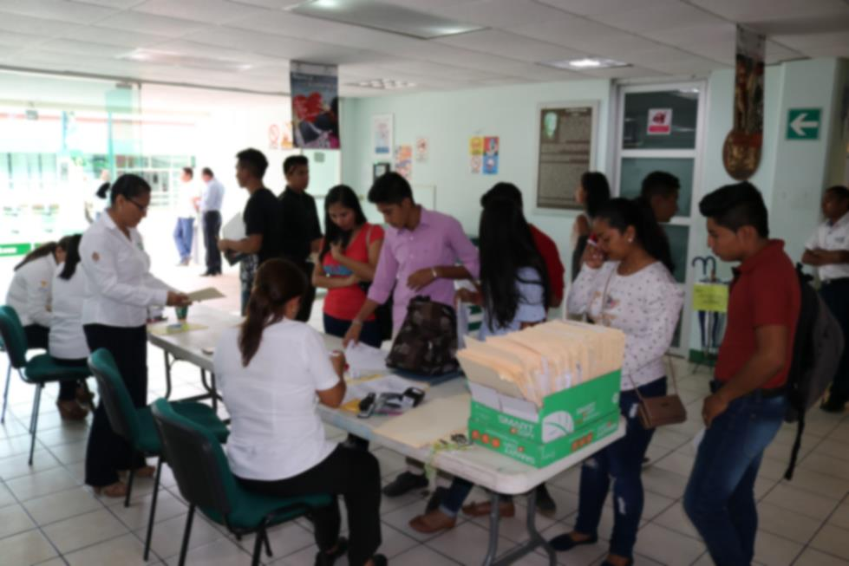
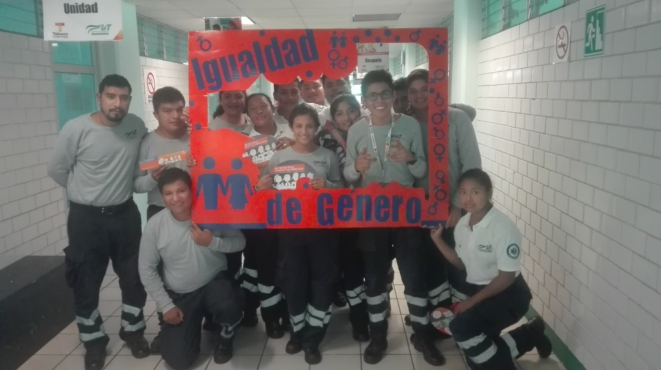
4ta. Sesión Ordinaria
Consejo Directivo 2020
Auditoría de matrícula
90 mil pesos

Slide 20
4ta. Sesión Ordinaria
Consejo Directivo 2020
Sesiones del H. Consejo Directivo
Presupuesto
40 mil pesos
Objetivos
Informar los avances y logros de la Universidad como institución educativa de calidad.
Sesiones del Honorable Consejo Directivo

Slide 21
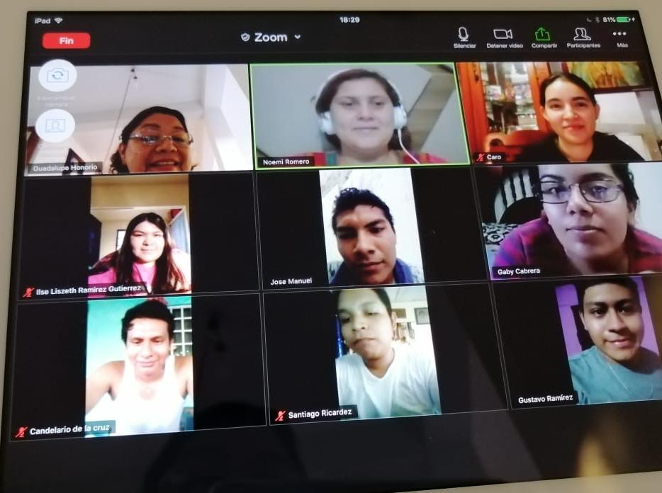
4ta. Sesión Ordinaria
Consejo Directivo 2020
Promoción del Modelo Educativo de la UTU
73 mil pesos

Slide 22
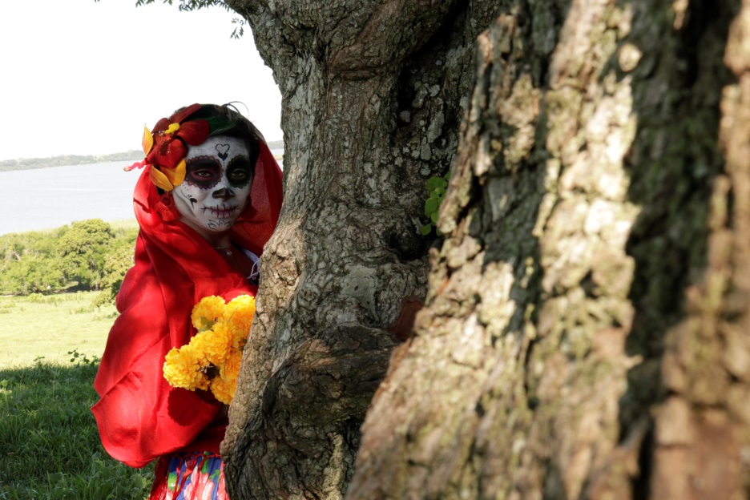
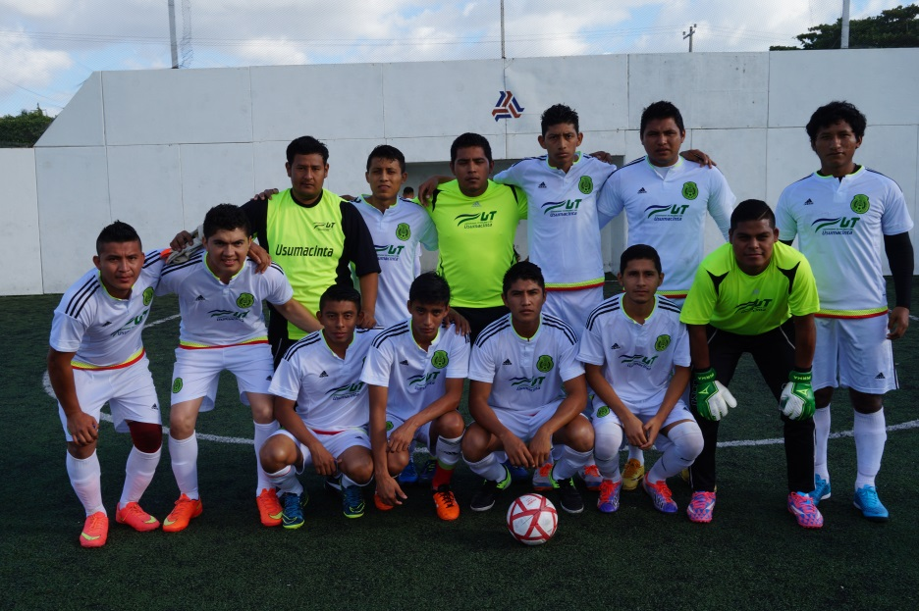
4ta. Sesión Ordinaria
Consejo Directivo 2020
Extensión Universitaria
Actividades culturales y deportivas
Radio universitaria
Eventos institucionales
Presupuesto: 36 mil pesos
Apoyar con el desarrollo integral de las y los estudiantes mediante distintas actividades culturales y deportivas.

Slide 23
4ta. Sesión Ordinaria
Consejo Directivo 2020
Fortalecimiento del Desempeño Laboral del Personal Universitario
Capacitación al personal docente y administrativo
Presupuesto 50 mil pesos
Capacitación al personal Docente y Administrativo

Slide 24
4ta. Sesión Ordinaria
Consejo Directivo 2020
Transversalidad de la perspectiva de género
Mantenimiento de la Certificación en la Norma Mexicana NMX-R-025-SCFI-2015 en Igualdad Laboral y NO Discriminación
Inversión $50 mil pesos

Slide 25
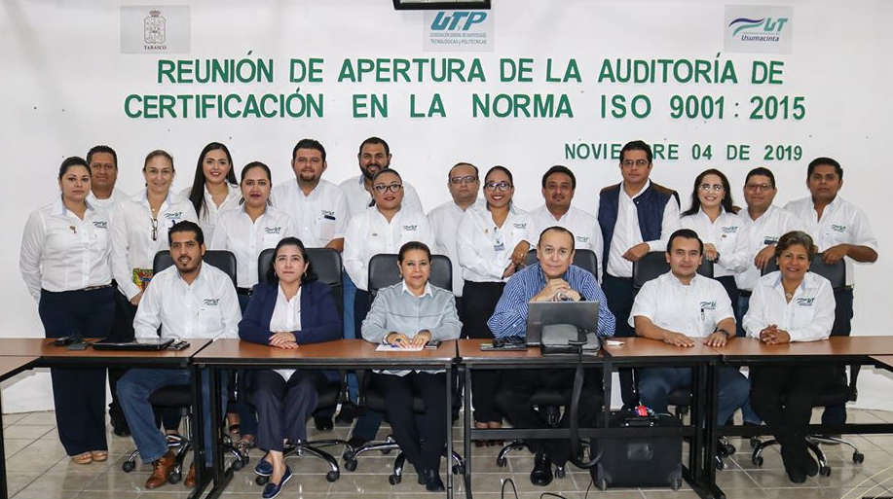

4ta. Sesión Ordinaria
Consejo Directivo 2020
Sistema de Gestión de Calidad
ISO 9001:2015
Sistema de Gestión de Calidad ISO 9001:2015
Inversión
100 mil pesos

Slide 26
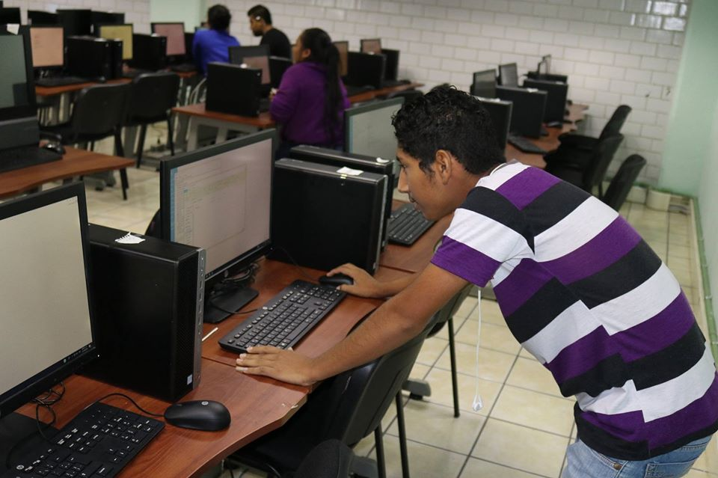
4ta. Sesión Ordinaria
Consejo Directivo 2020
Mantenimiento preventivo y correctivo, equipamiento de cómputo e infraestructura de red de voz y datos
56 mil pesos

Slide 27

4ta. Sesión Ordinaria
Consejo Directivo 2020
Auditoría de gestión administrativa
300 mil pesos

Slide 28
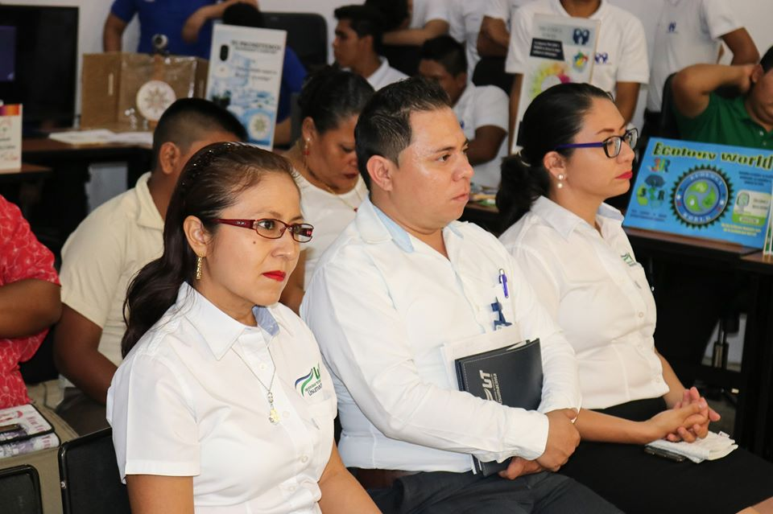
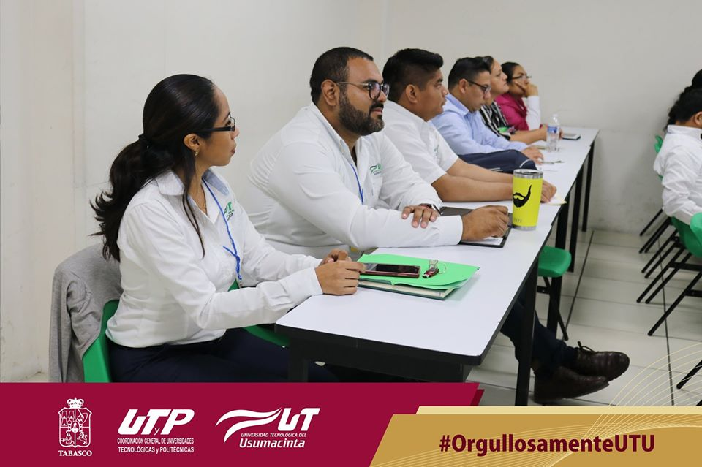
4ta. Sesión Ordinaria
Consejo Directivo 2020
Capacitación a Academias
75 mil pesos

Slide 29
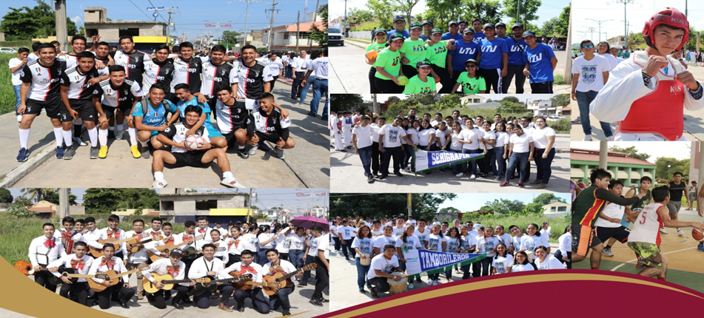
4ta. Sesión Ordinaria
Consejo Directivo 2020
Becas
180 mil pesos

Slide 30

4ta. Sesión Ordinaria
Consejo Directivo 2020
Instalación, reparación y mantenimiento de equipos e instrumental de laboratorio
162 mil 170 pesos

Slide 31
4ta. Sesión Ordinaria
Consejo Directivo 2020
8. 5.- PROPUESTA DE NOMBRAMIENTOS DE PERSONAL DE CONFIANZA.

Slide 32
4ta. Sesión Ordinaria
Consejo Directivo 2020
NOMBRE | CARGO
Guadalupe del Carmen Heredia López | Jefa del Departamento de Recursos Materiales
Patricia del Carmen Jiménez Hernández | Jefa del Departamento de Recursos Humanos
Arturo Vallejo Juárez | Jefe del Departamento de Programación y Presupuesto.
Alejandra Correa Cárdenas | Jefa del Departamento de Servicios Integrales de Vinculación

Slide 33
4ta. Sesión Ordinaria
Consejo Directivo 2020
8.6. ACTUALIZACIÓN DE MIEMBROS DEL SUBCOMITÉ DE COMPRAS DE LA UTU

Slide 34

Subcomité de Compras de la UTU
4ta. Sesión Ordinaria
Consejo Directivo 2020
Actualmente esta estructurado de la siguiente manera:
PRESIDENTE: M.A.P. Víctor Antonio Can Izquierdo, Director de Administración y Finanzas
SECRETARIO: M.A.E.S. Guadalupe del Carmen Heredia López, encargada del Departamento de Recursos Materiales
PRIMER VOCAL: L.C. Luis Arturo Vallejo Juárez, encargado del Departamento de Presupuesto
SEGUNDO VOCAL: Lic. Maribel Rojas Casanova Abogado General
.

Slide 35
Actualización de miembros del Subcomité de Compras de la UTU
4ta. Sesión Ordinaria
Consejo Directivo 2020
Para quedar de la siguiente manera:
PRESIDENTE: M.A.P. Víctor Antonio Can Izquierdo, Director de Administración y Finanzas
SECRETARIO: M.A.E.S. Guadalupe del Carmen Heredia López, encargada del Departamento de Recursos Materiales
PRIMER VOCAL: L.C. Luis Arturo Vallejo Juárez, encargado del Departamento de Presupuesto
SEGUNDO VOCAL: Lic. Emilio Vargas Vázquez Encargado de la Dirección de Abogado General
.

